Slide 1



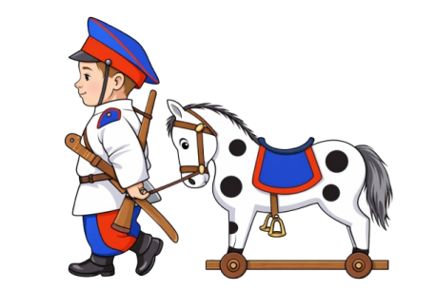
Наталья Алексеевна Суханова
(1931 – 2016)
Межрегиональные краеведческие чтения
«Память книга оживит. Донские сказочники»
10-20 сентября 2026

Slide 2

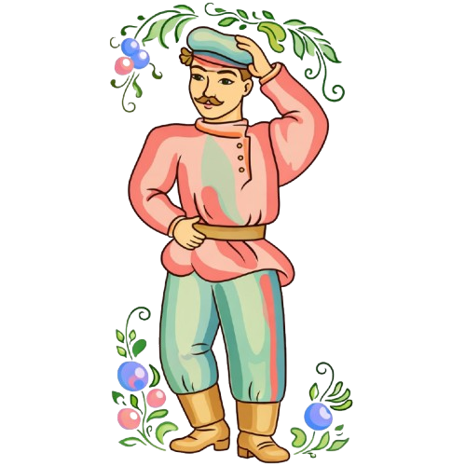
Наталья Алексеевна Суханова
(1931 – 2016)
Наталья Суханова родилась в Томске, где прошли первые годы жизни будущей писательницы. Потом семья переехала в Ставропольский край. А уже взрослой Наталья Суханова переехала в Ростов-на-Дону, где жила до конца жизни.
Детство Натальи выпало на военные годы. Их семья оказалась в оккупации. После войны Наталья Алексеевна получила юридическое образование, работала нотариусом, секретарем райкома комсомола, экскурсоводом, журналистом. Но с самого детства Суханова мечтала стать поэтессой.

Slide 3

Наталья Алексеевна Суханова
(1931 – 2016)
Когда Наталье Алексеевне Сухановой задавали вопрос о том, как она стала писательницей, она рассказывала удивительную историю из детства. Началось всё с книги, которую она нашла в доме, где поселилась их семья. В ней не было ни начала, ни конца, и маленькая Наташа решила, что она волшебная. Речь в этой книге шла о железном человеке, который щёлкал орехи. Но тогда она еще не знала, что это была сказка Гофмана «Щелкунчик». Прочитав книгу ей стало жаль расставаться с её героями, тем более, что из-за отсутствия страниц она не знала, что с ними стало дальше. И тогда она решила сама придумать продолжение книги. Но до настоящих книг было ещё далеко. И писать их она начала довольно поздно.

Slide 4




Наталья Алексеевна Суханова
(1931 – 2016)
Наталья Алексеевна написала много рассказов и повестей для взрослых и детей. Её первым литературным наставником стал поэт Николай Тихонов.
Первые рассказы Сухановой - «Иванькинская певица» и «Эстафета» - появились в 1961 г. По мотивам повести «Кадриль» снят фильм «Прошлогодняя кадриль».
Творчества автора разноплановое: для детей и взрослых, проза и поэзия, реалистические произведения и фантастика.

Slide 5

Наталья Алексеевна Суханова
(1931 – 2016)
Первая фантастическая повесть для детей вышла под названием «В пещерах Мурозавра». В ней рассказывается о мальчике Фимке, увлечённом изысканиями в области муравьиной жизни. Он решил пробраться в муравейник, чтобы подтвердить свои научные предположения, и попал-таки туда с помощью придуманных им «уменьшительных» таблеток. Это книга и о его взрослых и юных друзьях, не бросивших мальчика в беде и последовавших за ним в полное опасных приключений путешествие по муравейнику: о милицейском следователе Людвиге Ивановиче, Матильде Васильевне и её внучке Анюне.

Slide 6


Наталья Алексеевна Суханова
(1931 – 2016)
В повести «Многоэтажная планета» действуют те же герои, что и в повести «В пещерах Мурозавра»: Аня, бабушка Тихая и Матильда Васильевна. Они вместе с группой учёных летят к неведомой планете Флюидус изучать новые формы жизни, природные условия которой, «по мнению учёных, больше напоминали тот невероятный мир, в котором живут насекомые». Те невероятные приключения, которые они пережили несколько лет назад, не только дали учёным ключ ко многим загадкам удивительного мира насекомых. Это путешествие, этот мир повлиял и на их организм, постепенно усилив необычные способности: у Анюни – видеть в темноте, у бабушки Тихой – различать по запахам материал и форму любого предмета, у Матильды Васильевны – переносить космические перегрузки.

Slide 7

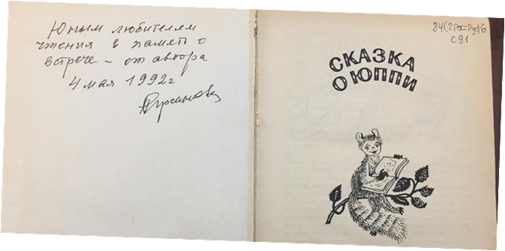
Наталья Суханова
«Сказка о Юппи»
Юппи – необыкновенный зверёк, с пушистым разноцветным, как радуга, хвостом, пытается постичь важные истины: кто я, откуда ? зачем, ради чего я живу на Земле?
Носорог поведал зверьку о том, что у людей есть Красная книга. Тогда тот решил найти её, чтобы уточнить, нет ли в ней сведений о нём и о его родных. Юппи встречается с животными и информацию о каждом запоминает, чтобы сохранить её для Красной книги. Писательница утверждает мысль о том, что Красная книга не понадобится тогда, когда для всех людей Земля станет общим домом, и о том, каким надо быть, чтобы это осуществилось.

Slide 8


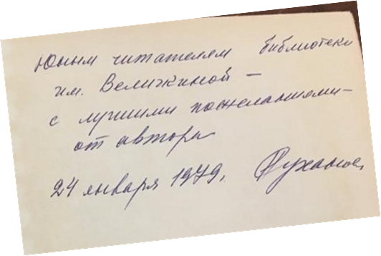
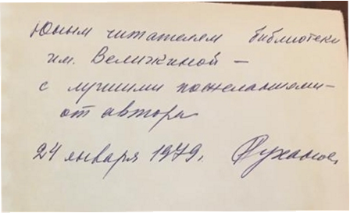
Наталья Алексеевна Суханова
(1931 – 2016)
Наталья Алексеевна Суханова была частым гостем Ростовской областной детской библиотеки имени В.М. Величкиной. В нашем фонде есть книги с автографами автора.

Slide 9

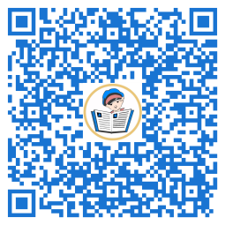
Наталья Алексеевна Суханова
(1931 – 2016)
Подробнее о Наталье Сухановой и её книгах читайте на сайте Ростовской областной детской библиотеки имени В. М. Величкиной https://rodb-v.ru/regional-studies/literaturnoe-kraevedenie/modern_writers/sukhanov/index.php

Slide 10


Наталья Алексеевна Суханова
(1931 – 2016)
Ростовская областная детская
библиотека имени В.М. Величкиной
10-20 сентября 2026

